Slide 1
Сервисы электронной площадки для реализации антикризисных мер

Slide 2
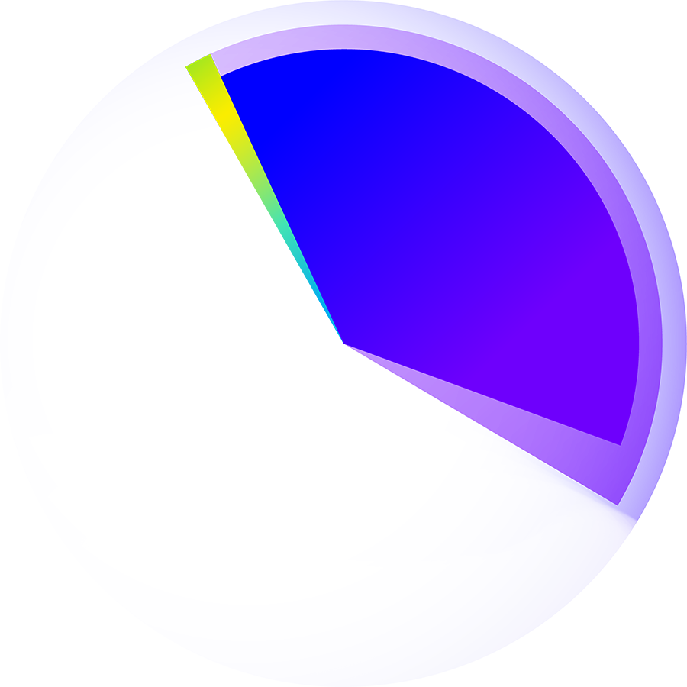
Все виды закупок в электронной форме в одном месте:
Государственные закупки 44-ФЗ
Закупки отдельных видов юридических лиц в соответствии с 223-ФЗ
Коммерческие закупки и продажи
Закупки в рамках 615-ПП РФ
АСТ ГОЗ (Государственный оборонный заказ)
Сбер Б2Б
Сбер А – инструмент для повышения эффективности работы наших клиентов
Интеграции:
ВСРЗ/ERP системы
ГИС ЖКХ
ФНС России
Экосистема Сбера
Банковские гарантии

Slide 3
Продукт «Гарантия «АСТ» - процесс выдачи:
Принятие решения
Выставление
лимита
Победа в аукционе
Подписание оферты
Выдача гарантии
Критерий | Стандартный процесс | Новый процесс «Гарантия АСТ»
Инициатор сделки | Клиент | Проактивное предложение Банка
Наличие гарантии на момент аукциона
Количество документов для принятия решения | До 8 | 0
Срок оформления гарантии | 1 день | До 3 часов
Гарантии Сбер А: новый процесс принятия решения

Slide 4
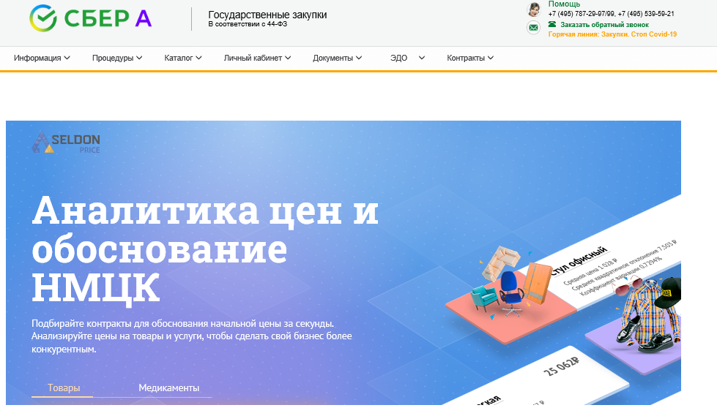
Аналитические сервисы: расчет НМЦК
СЕРВИС ДЛЯ РАСЧЕТА НМЦК –
бесплатный сервис для заказчиков, который позволяет формировать, обосновывать и контролировать начальную (максимальную) цену товара для закупки.
Основное назначение – подбор контрактов для обоснования НМЦК.
Сервис обоснования НМЦ

Slide 5
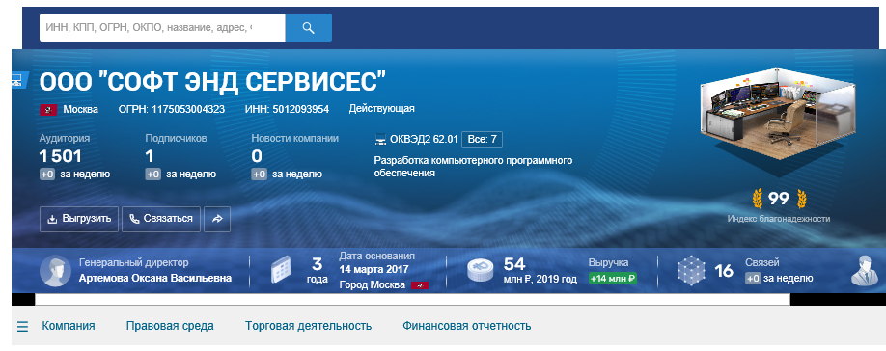
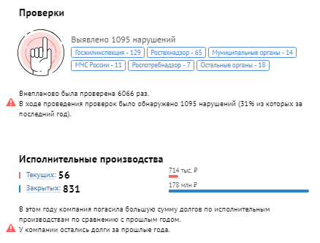
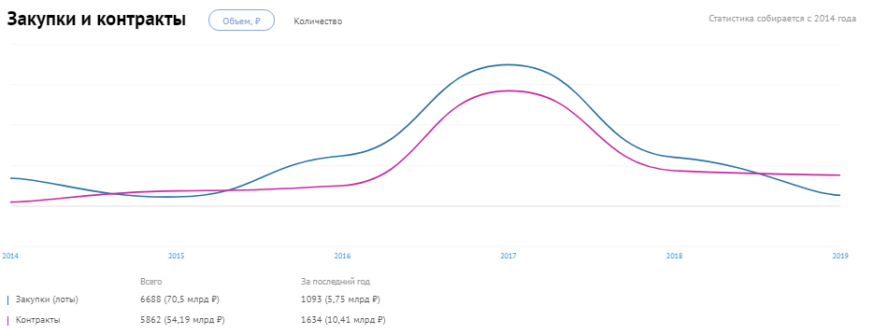
Сервис проверки контрагентов
Информация о компании
Правовая информация
Торговая деятельность
Финансовая отчетность

Slide 6
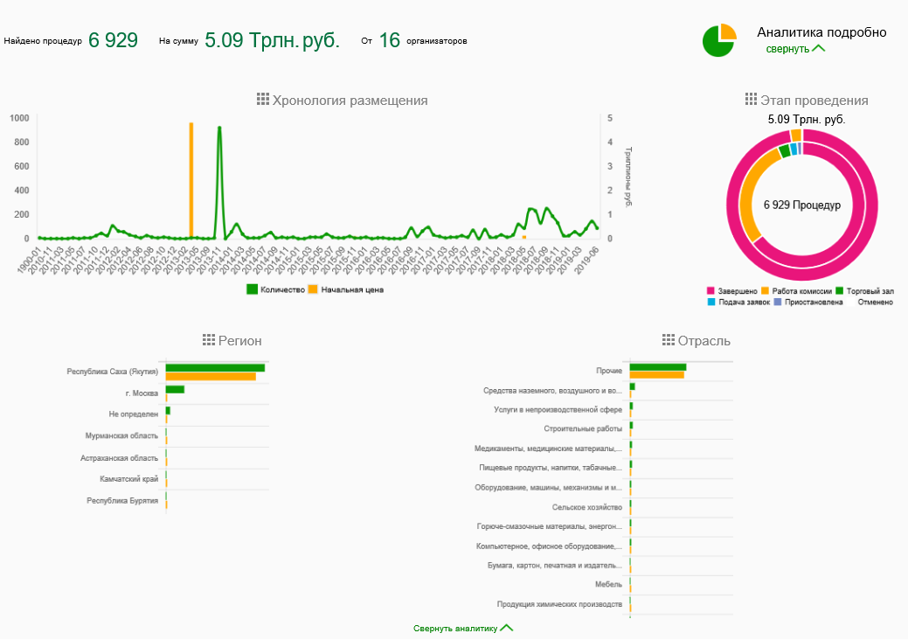
Интеллектуальный поиск закупок
Сервис позволяет искать запрашиваемые закупки или строить аналитические отчеты он-лайн.
«Умный поиск» формирует максимально подходящий перечень закупок по запросу на основе заданных фильтров (начальная цена, сроки проведения, регион, заказчик, закупки у субъектов малого и среднего предпринимательств и т.д.).
Кроме того, можно сохранять запросы, добавлять в избранное или сразу подписаться и получать актуальную информацию.
Интеллектуальный алгоритм сформирует необходимый аналитический отчет по заданным критериям с удобной цветовой визуализаций результатов.

Slide 7
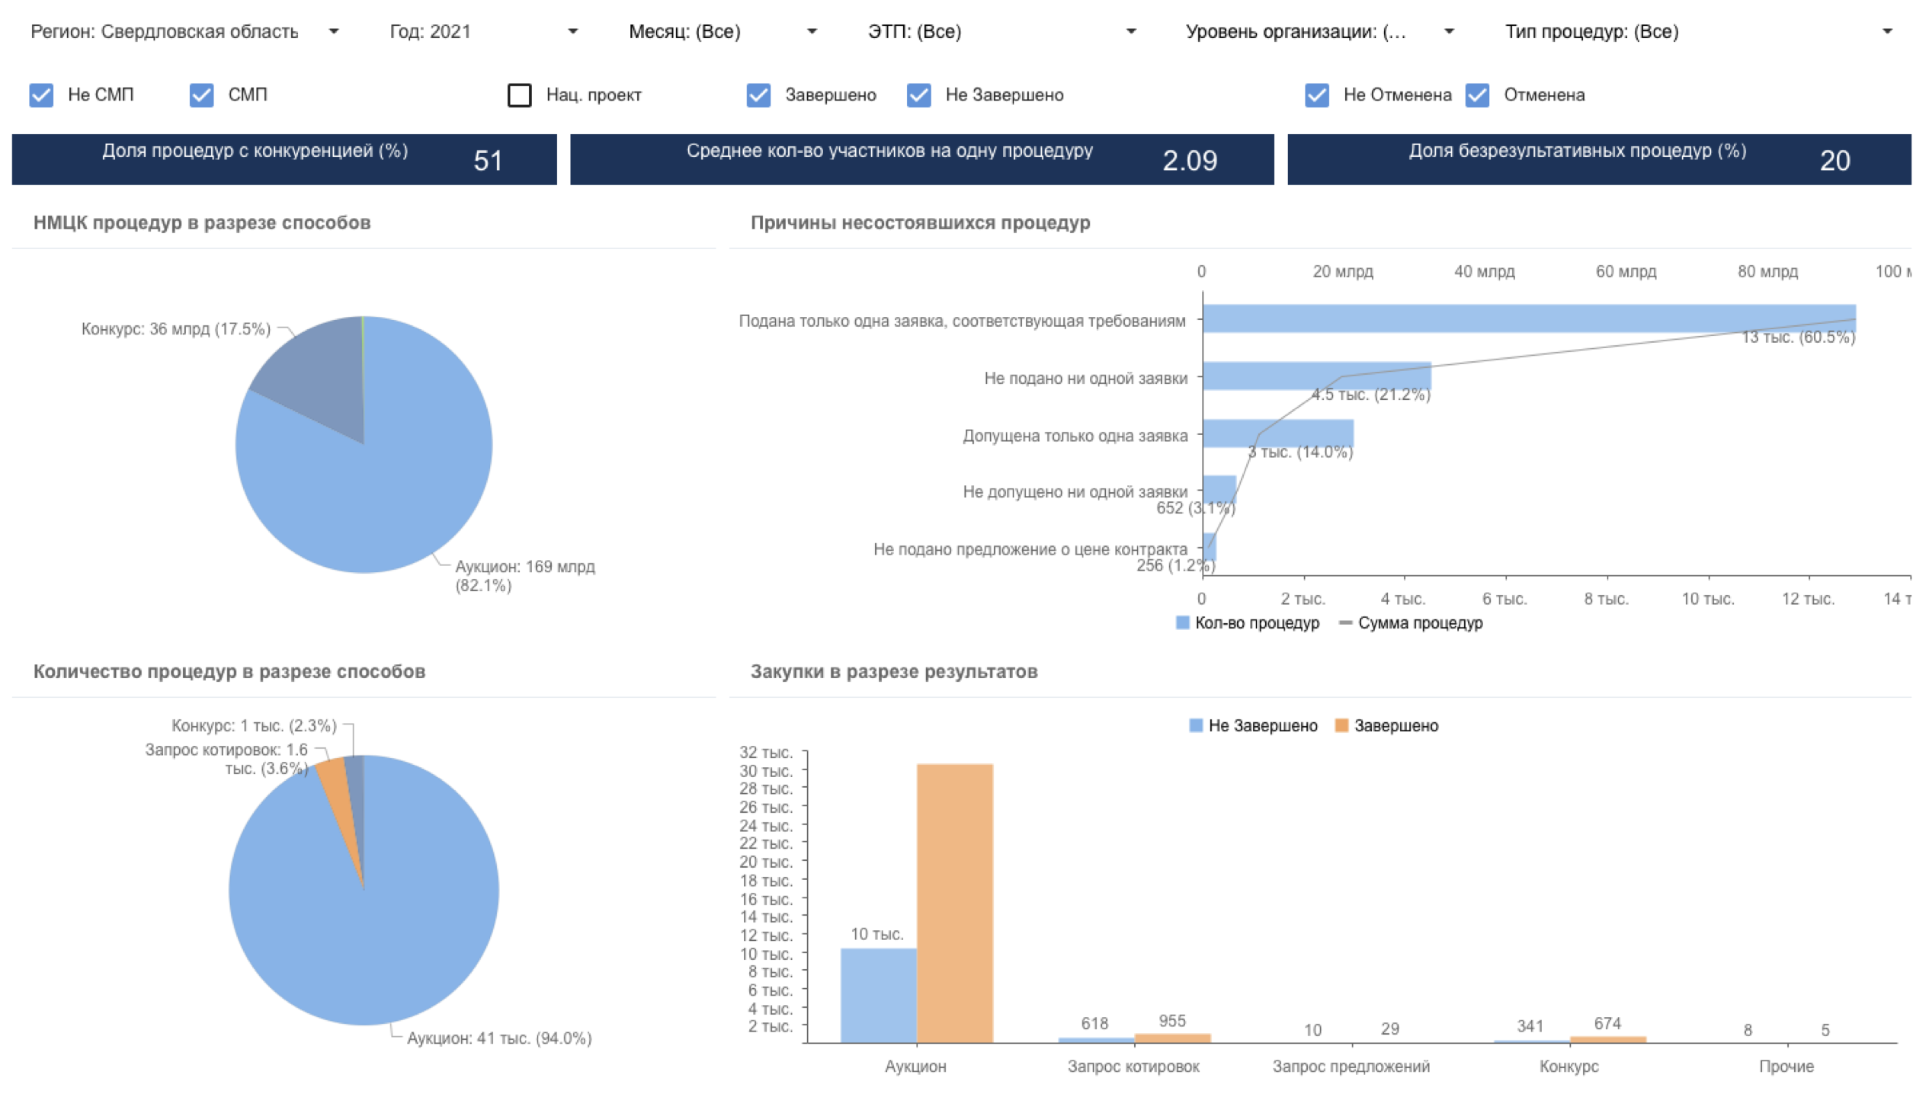
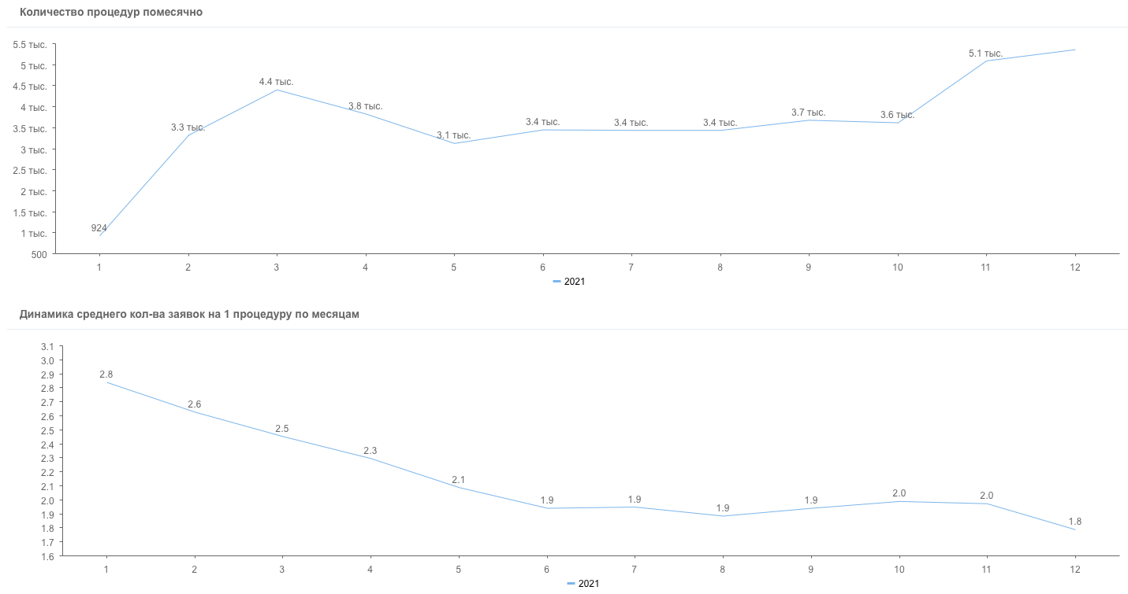
Аналитический портал

Slide 8
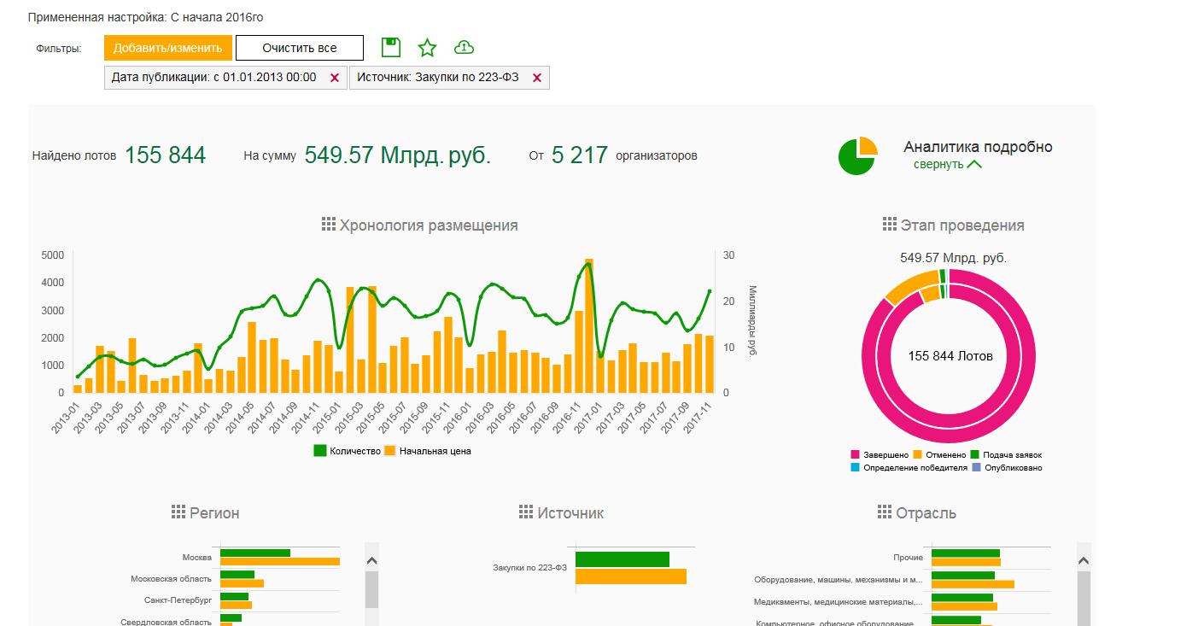
Единый реестр закупок и продаж в т.ч. Закупки по 44-ФЗ и 223-ФЗ
1-
Приглашение участников к процедуре
2-
Получение уведомлений участниками
3-
Подача заявки на участие
сохранить
добавить в избранное
подача на участие
Сервис приглашения поставщиков
более 630 тыс. действующих участников
по различным отраслям

Slide 9
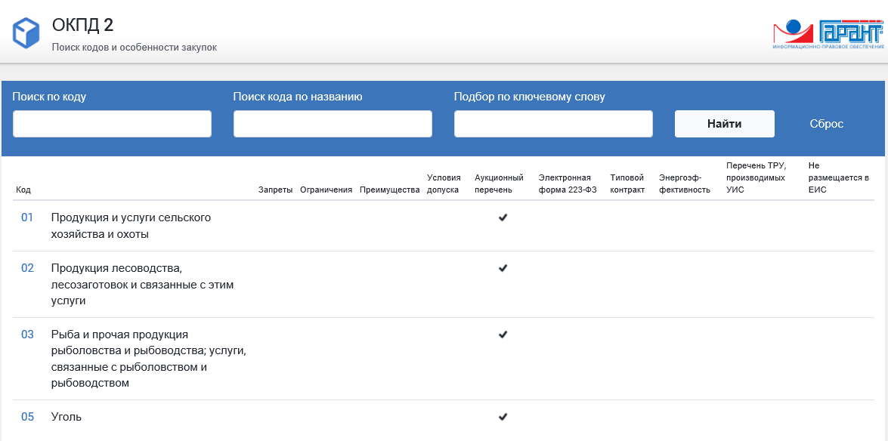
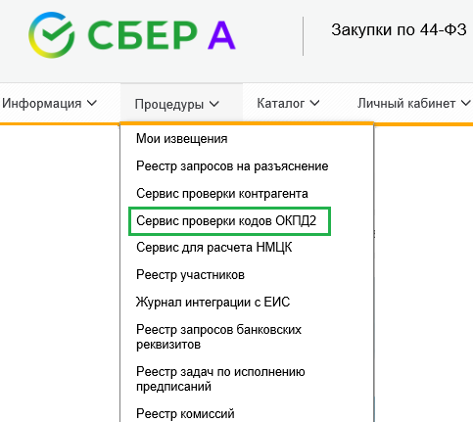
Сервис проверки кодов ОКПД-2
Добавить адреса https://*.garant.ru и http://*.garant.ru в зону «Надежные узлы»

Slide 10
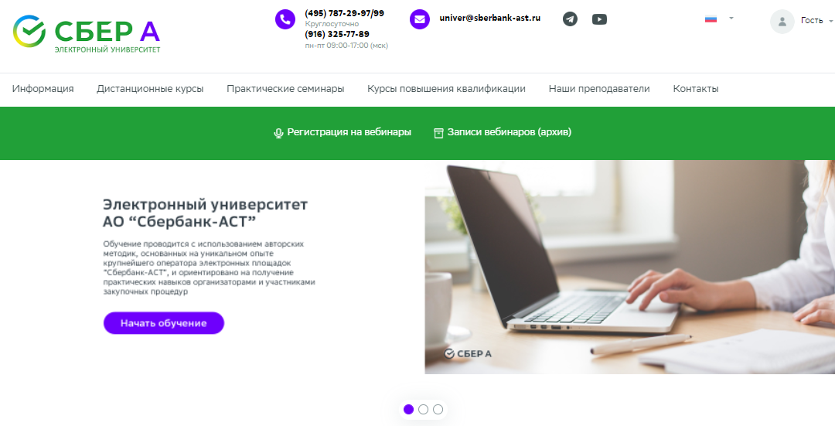
Обучение и конференции
Учебный центр АО “Сбербанк - АСТ” проводит обучение организаторов и участников закупок. Обучение проводится с использованием авторских методик, основанных на уникальном опыте крупнейшего оператора электронных площадок «Сбербанк-АСТ», и ориентировано на получение практических навыков в учебных классах, оснащенных компьютерным и демонстрационным оборудованием.
Учебный центр Сбер А

Slide 11
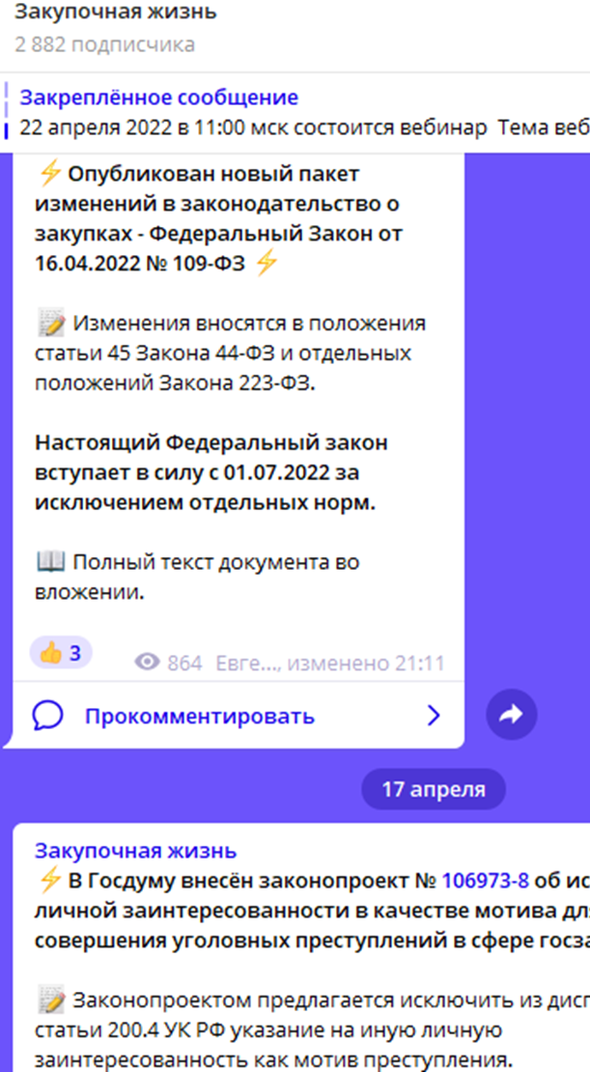
ТЕЛЕГРАММ КАНАЛ
«Закупочная жизнь»

Slide 12
Спасибо за внимание
Акционерное общество
«Сбербанк – Автоматизированная система торгов»
(АО «Сбербанк - АСТ»)
Адрес: 119435, Москва, Большой Саввинский пер., д.12, стр.9

